Slide 1
Authentication with Fingerprint System
ระบบยืนยันตัวบุคคลด้วยลายนิ้วมือ
อาจารย์ที่ปรึกษา ดร.อรฉัตร จิตต์โสภักตร์
อ.เจริญ วงษ์ชุ่มเย็น
อ.วัจนพงศ์ เกษมศิริ
นายสรพศ มารคทรัพย์ รหัสนักศึกษา 44010509
นายสัมฤทธิ์ สุดธนาพันธ์ รหัสนักศึกษา 44010521
ภาควิชาวิศวกรรมคอมพิวเตอร์ คณะวิศวกรรมศาสตร์
สถาบันเทคโนโลยีพระจอมเกล้าเจ้าคุณทหารลาดกระบัง

Slide 2

วัตถุประสงค์โครงงาน :
เพื่อพัฒนาระบบพิสูจน์ตน โดยใช้หลักการตรวจสอบลายนิ้วมือ
เพื่อพัฒนา Application สำหรับการตรวจสอบลายนิ้วมือ ( Fingerprint Detection Application ) ได้

Slide 3

วิธีการดำเนินงาน :
ศึกษา และค้นคว้าจากผลงานวิจัยที่ผ่านมา
ศึกษา และค้นคว้าเกี่ยวกับเรื่องการประมวลผลภาพ
การหาอุปกรณ์ที่ใช้สแกนลายนิ้วมือ
ศึกษาวิธีการใช้บอร์ดไมโครคอนโทรลเลอร์ (อาร์ม 9)
การพัฒนาโปรแกรมตรวจสอบลายนิ้วมือ
การทดสอบการทำงาน
วิเคราะห์ ประเมินผล และจัดทำเอกสาร

Slide 4
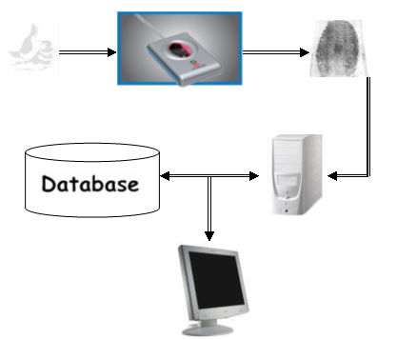

ภาพรวม และการออกแบบ :

Slide 5

ทฤษฎี และหลักการ :
ความรู้เบื้องต้นของลายนิ้วมือ
หลักการเบื้องต้นของการประมวลผลภาพ
กระบวนการในการหาจุดอ้างอิง และคุณลักษณะของลายนิ้วมือ
ตัวปฏิบัติการเกรเดียนต์
โลว์พาส ฟิลเตอร์
การนอมอลไลซ์

Slide 6
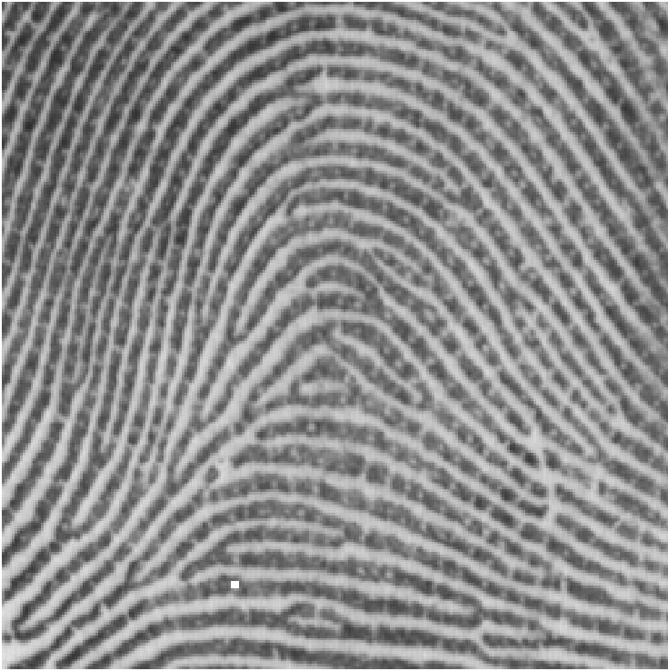

ความรู้เบื้องต้นของลายนิ้วมือ
รูปแสดงลักษณะเส้นลายนิ้วมือแบบต่างๆ
แบบมัดหวายปัดซ้าย
แบบก้นหอย
แบบโค้งกระโจม

Slide 7
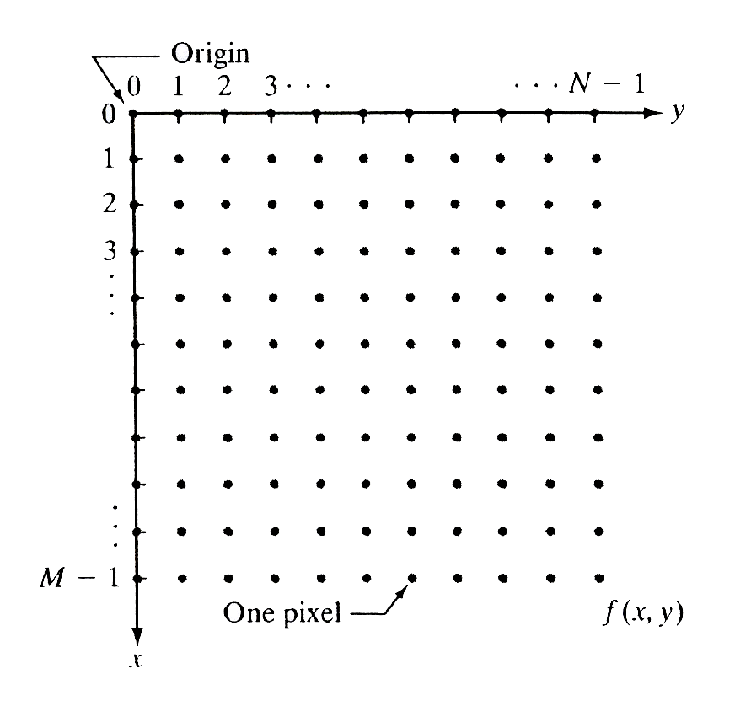
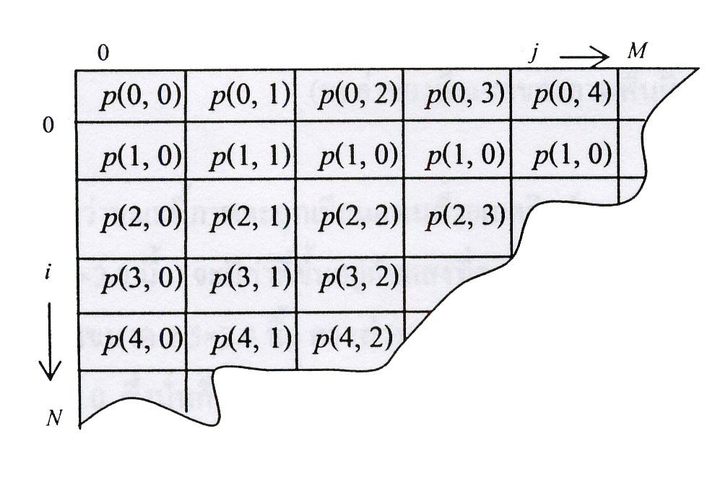
หลักการเบื้องต้นของการประมวลผลภาพ
รูปแสดงพิกัดของแต่ละพิกเซล
รูปดัชนีแสดงพิกเซลในเมตริกซ์ภาพ

Slide 8
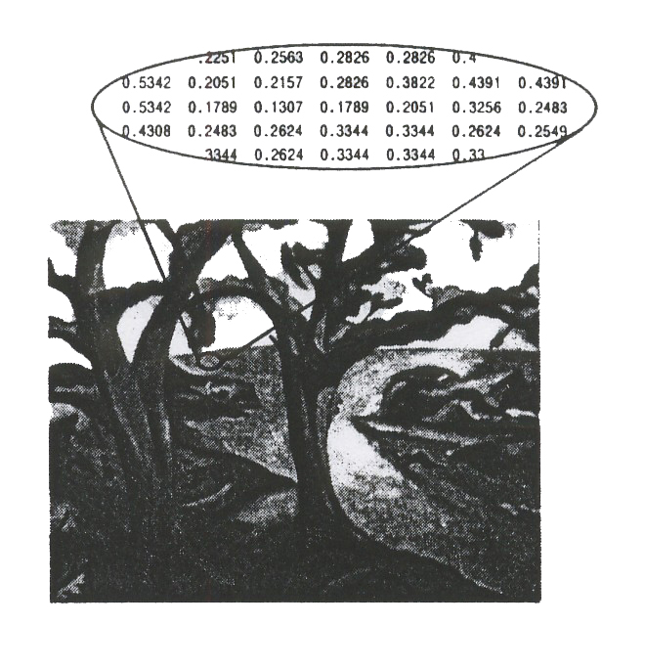
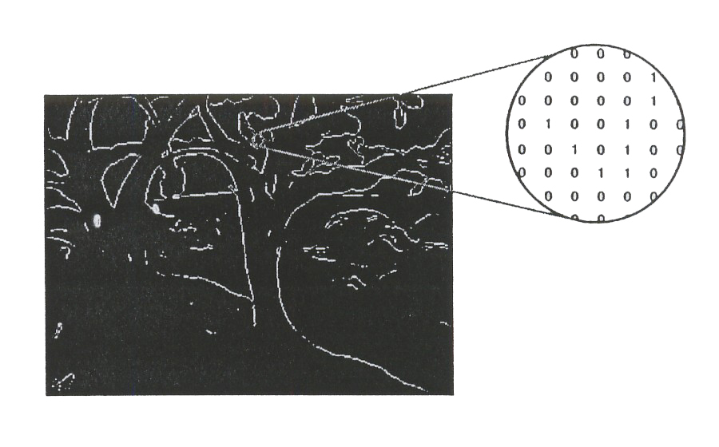
หลักการเบื้องต้นของการประมวลผลภาพ (cont.)
ค่าของพิกเซลของภาพพื้นผิวภาพขาวดำ
( Binary Image )
ค่าของพิกเซลของพื้นผิวภาพระดับสีเทา
( Gray-scale Image )

Slide 9
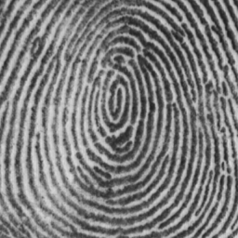
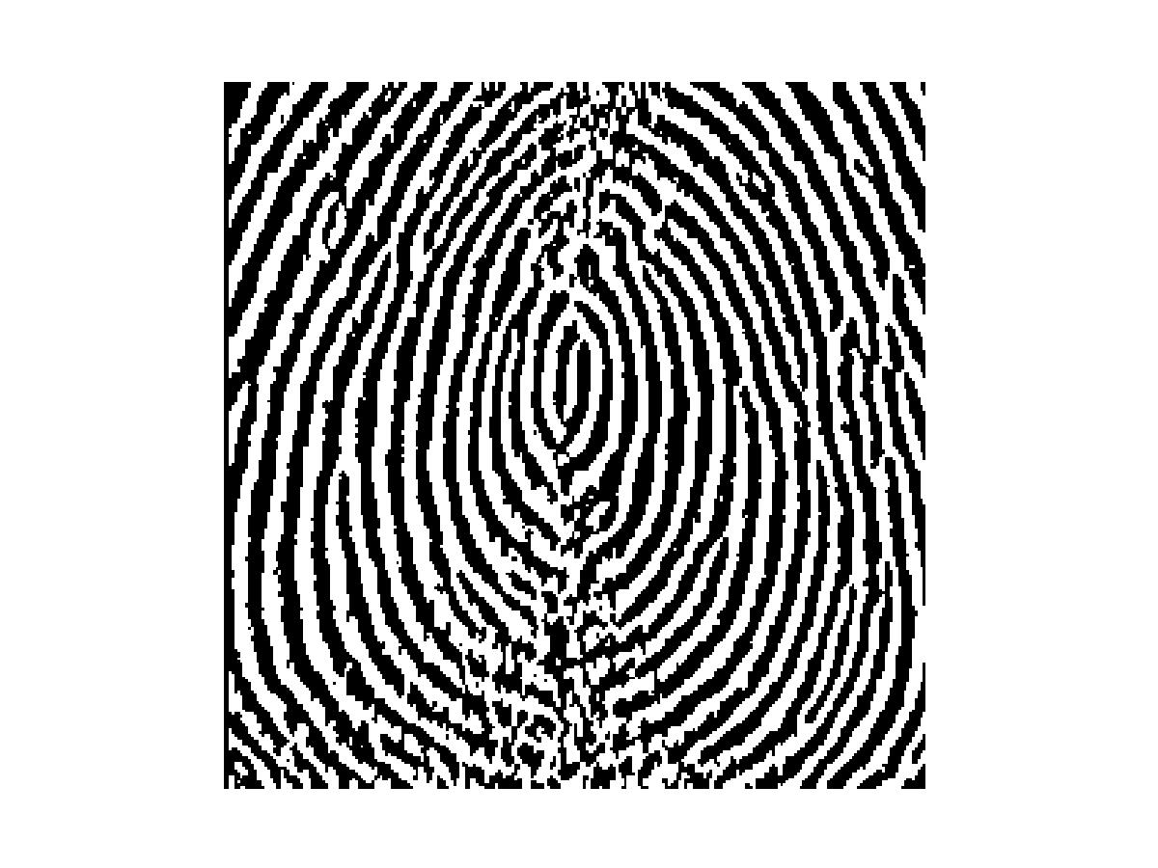
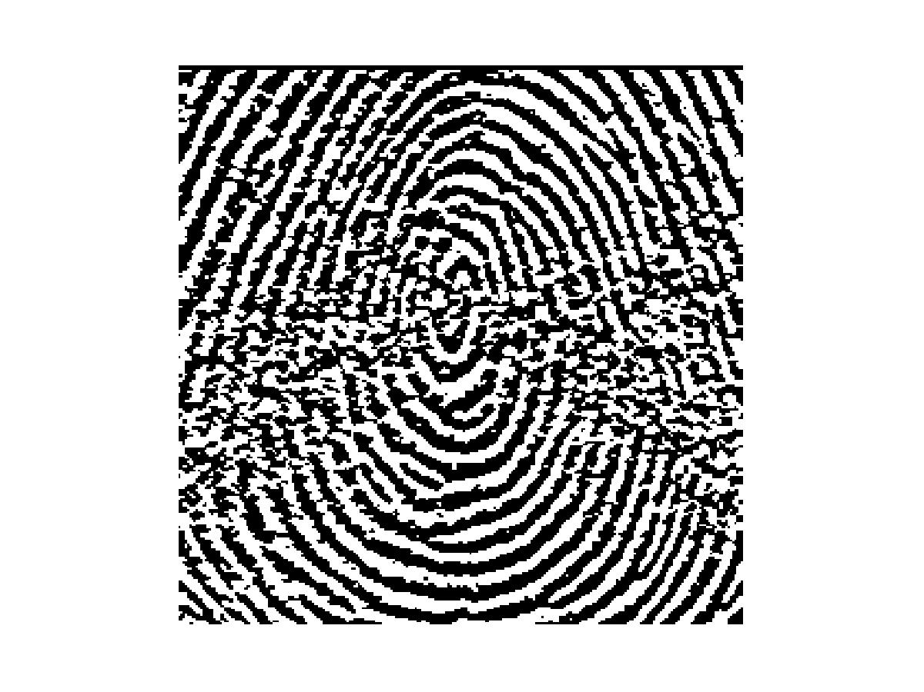
ตัวปฏิบัติการเกรเดียนต์
โซเบล โอเปอร์เรเตอร์ ( Sobel Operator )
แกน x
แกน y
-1
-2
-1
-1
0
1
0
0
0
-2
0
2
1
2
1
-1
0
1
แกน x
แกน y

Slide 10
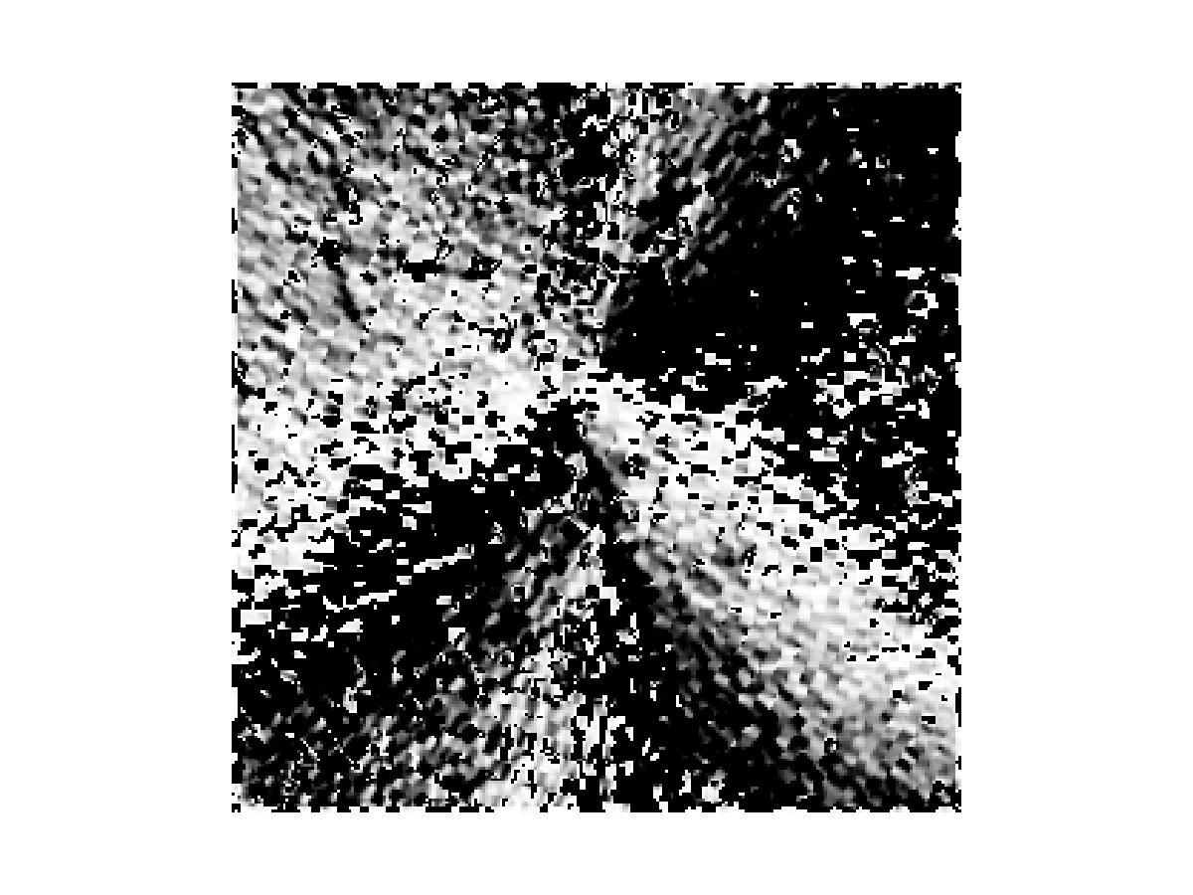
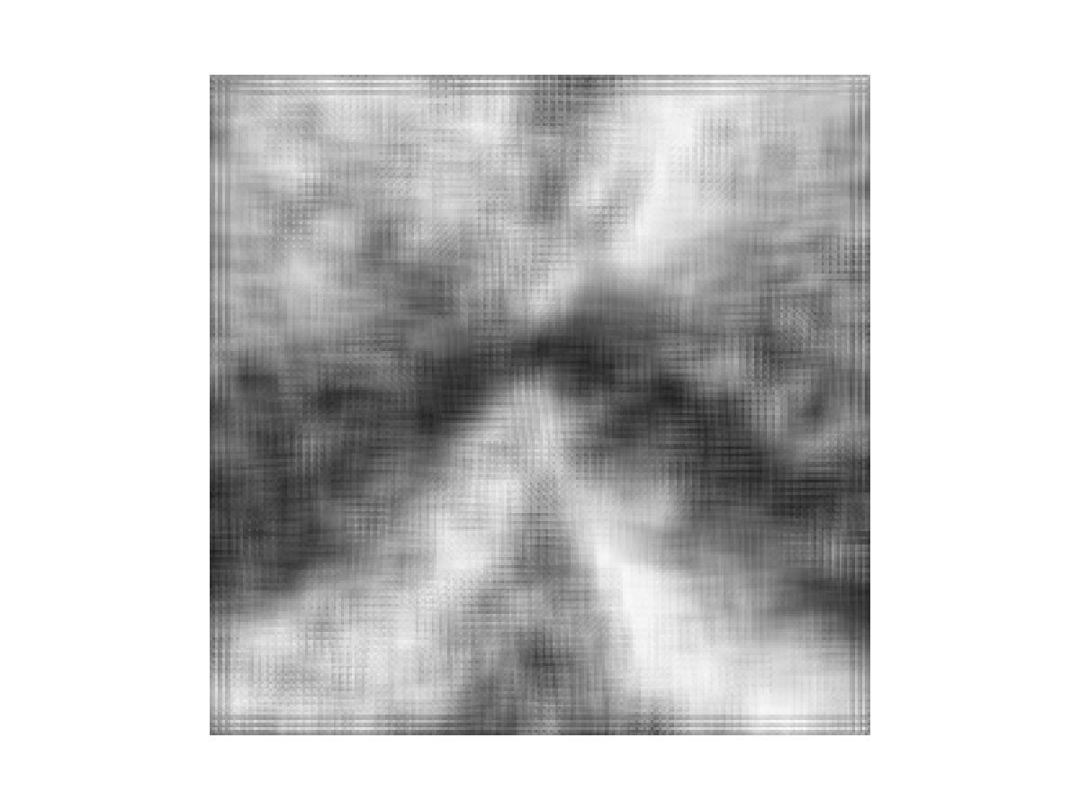
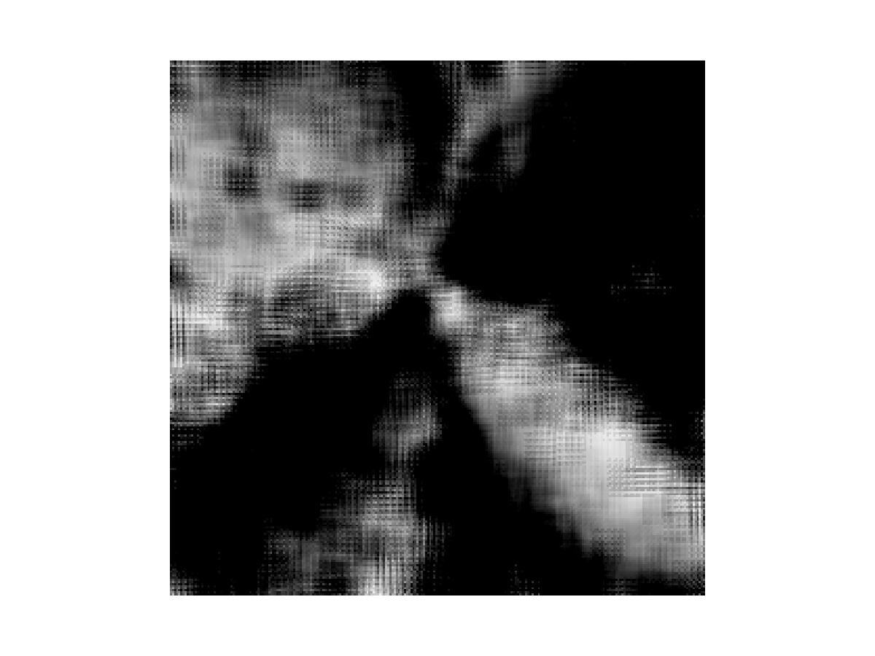
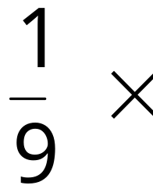
Lowpass Filter
แกน x
แกน y
1 | 1 | 1
1 | 1 | 1
1 | 1 | 1
หน้ากากการกรองความราบเรียบขนาด 3×3

Slide 11
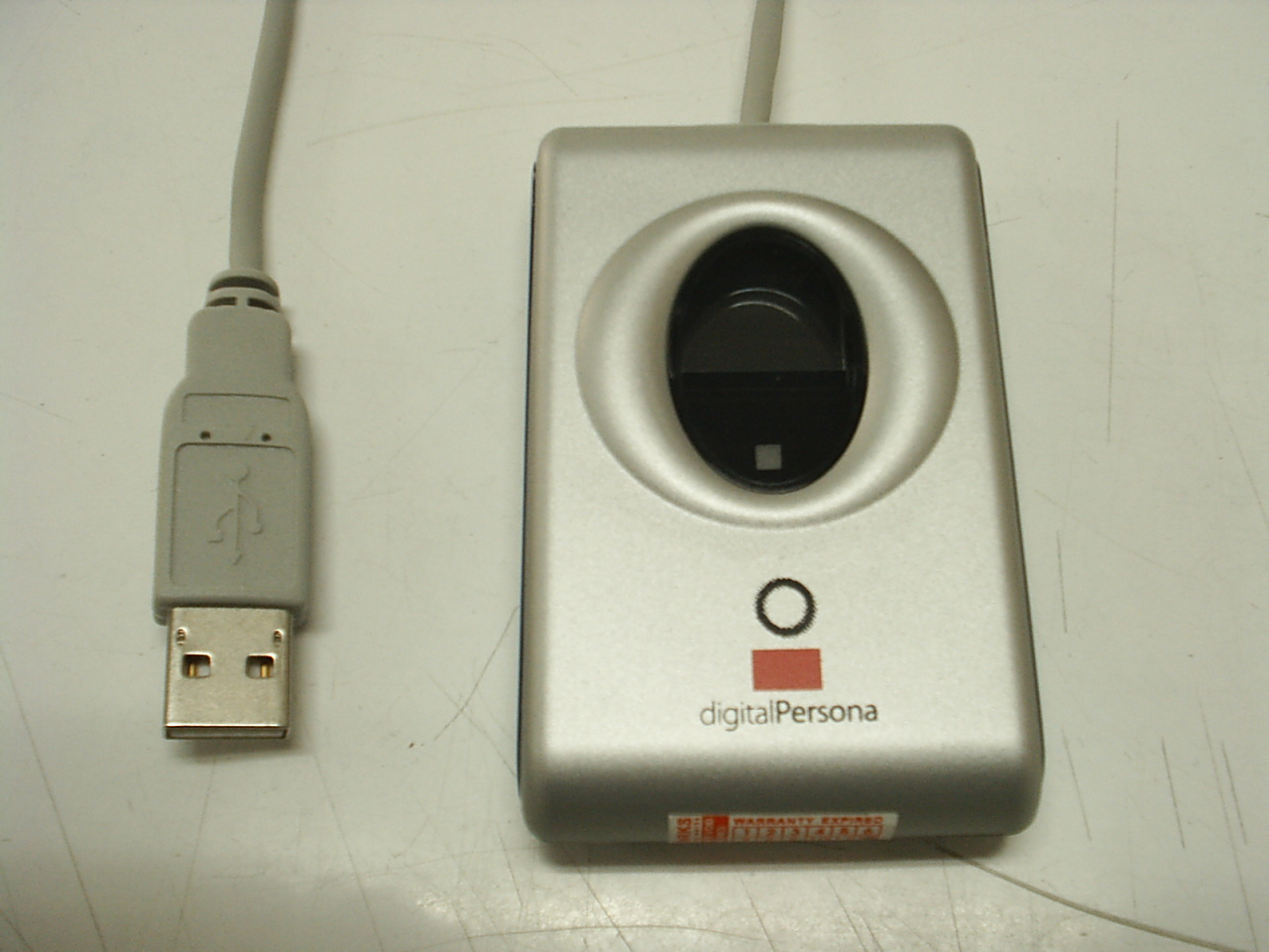
เครื่องสแกนลายนิ้วมือ
U.are.U 4000 เป็นเครื่องสแกนลายนิ้วมือ
ที่มีข้อมูลจำเพาะที่สำคัญ ดังนี้
-ความละเอียด : 700 dpi
-ข้อมูลของรูป : 8-bit grayscale
-พื้นที่ในการรับภาพ : 14.6 มม. 18.1 มม.
-การทำงาน : USB 1.0, 1.1, 2.0
-ขนาดของรูป : 459 x 491 pixels
-ระบบปฏิบัติการ : windows 98, ME, 2000 และ XP

Slide 12
บอร์ดไมโครคอนโทรลเลอร์
ต้องใช้งานกับ Red Hat 7.1 เท่านั้น
uClinux ไม่สนับสนุนคำสั่ง make install
Jamp Tool มีข้อบกพร่องในการขยายหน้าต่างการทำงาน
Compile และใช้กับไฟล์ที่เป็นสกุล C (.c) เท่านั้น
ROM มีเนื้อที่อยู่ 2 MB และ RAM มีเนื้อที่อยู่ 6 MB
USB Port เป็นแบบ USB Device

Slide 13
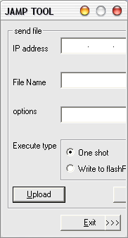
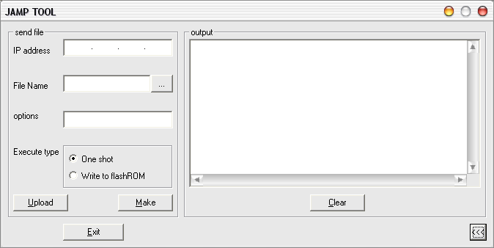
บอร์ดไมโครคอนโทรลเลอร์
หน้าต่างการทำงานที่ไม่สมบูรณ์
หน้าต่างการทำงานที่สมบูรณ์

Slide 14
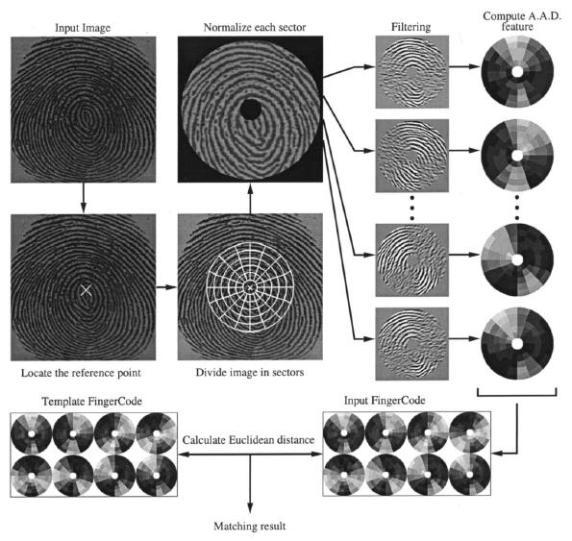
ขั้นตอนการทำงานของโปรแกรม

Slide 15
กระบวนการในการหาจุดอ้างอิง
และคุณลักษณะของลายนิ้วมือ
โดยมีขั้นตอน ดังนี้...
หาจุดอ้างอิง และบริเวณที่ใช้พิจารณา
แบ่งบริเวณที่ใช้พิจารณาออกเป็นเซ็คเตอร์
กรองบริเวณที่ใช้พิจารณารอบจุดอ้างอิง โดยใช้ตัวกรองเกเบอร์
คำนวณหาค่าเบี่ยงเบนเฉลี่ยสัมบูรณ์ (Average Absolute Deviation) เพื่อคำนวณหาค่าตัวแทนในแต่เซ็คเตอร์

Slide 16
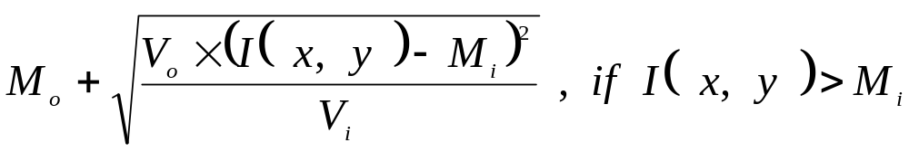

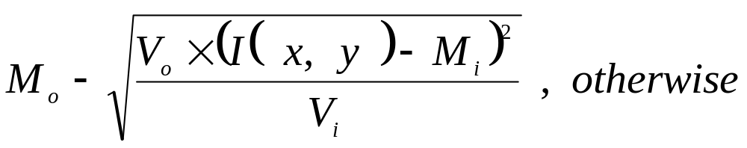







การทำนอมอลไลซ์
ทำ Normalization เพื่อกำจัดผลกระทบของสัญญาณรบกวนของ Sensor
โดยใช้สมการ ดังนี้
คือ mean value
100
คือ variance value
100
คือ gray value ที่ pixel
คือ the normalized gray – level vale ที่ pixel

Slide 17
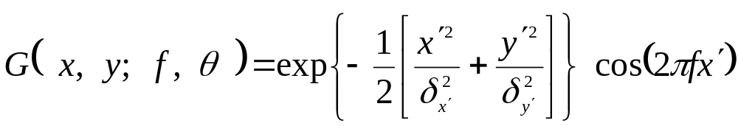








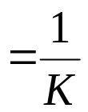


Filtering
ทำ Filtering โดยใช้สมการ Gabor Filter ใน spatial domain ( General Form )
จากแกน x
Frequency of the sinusoidal ;lane wave along the direction
= Space constants of the Gaussian envelop along
,
4.0 ( about half the average inter – ridge distance )
and
axes
Average ridge frequency
;
คือ 10

Slide 18

Filtering (cont.)
Fast Fourier Transforms
Convolution จะใช้เวลาเพิ่มมากขึ้นเป็น Exponential โดยจะขึ้นกับขนาดของ Window ที่เอาไปวิ่งบนภาพ
Fast Fourier Transform (FFT) นั้นใช้เวลาในการทำงานเพิ่มขึ้นเป็น linear เร็วกว่า Convolution ในกรณีที่ window size มีขนาดใหญ่ เช่น โครงงานนี้ใช้ Window size ขนาด 3 x 3, 15 x 15 และ 33 x 33

Slide 19
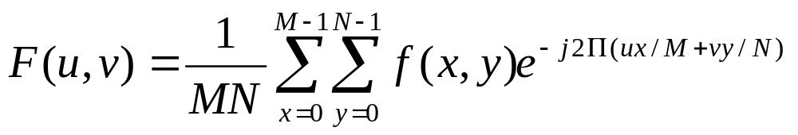
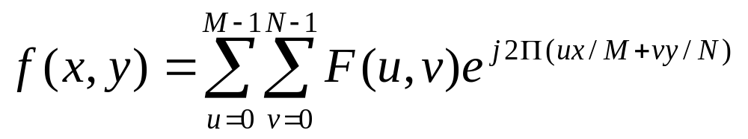
Filtering (cont.)
Fast Fourier Transforms
Discrete Fourier Transform (DFT)
Inverse Discrete Fourier Transform (IDFT)

Slide 20
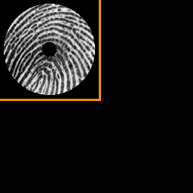
Filtering (cont.)
Fast Fourier Transforms
การทำ FFT ขนาดภาพต้องมีค่าเป็นสองยกกำลังเลขจำนวนเต็ม เช่น 64*64, 128*128 , 256*256 เป็นต้น จึงต้อง pad 0 ในภาพ
Image 161 x 161
Padding up to 256 x 256

Slide 21
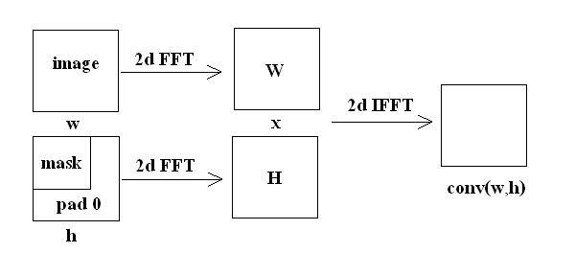

Filtering (cont.)
ความสัมพันธ์ของ Fast Fourier Transform และ Convolution
IFFT (( FFT(w)) (FFT(z))) = w * z

Slide 22
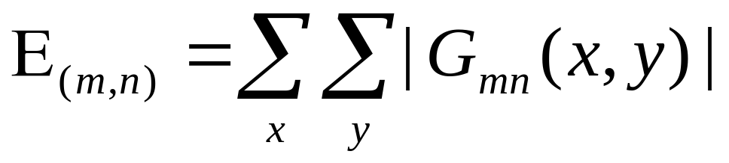
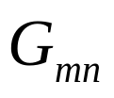
การคำนวณหาค่าเฉลี่ย และค่าเบี่ยงเบนมาตรฐานของลายนิ้วมือ
ความแตกต่างของการปรับตัวที่ทิศทางแตกต่างกัน ดังสมการนี้
เมื่อ m = 0, 1,…, M-1 ; N = 0, 1, …, N-1
คือ ค่าของรูปลายนิ้วมือที่ได้ผ่านตัวกรองเกเบอร์ในแต่ละทิศทาง
เพื่อที่จะค้นหารูปภาพที่มีองค์ประกอบคล้ายกัน หรือค้นหาบริเวณที่มีความคล้ายคลึงกันของพื้นผิว ซึ่งมันเป็นการคาดคะเนภาพที่เรากำลังสนใจ

Slide 23
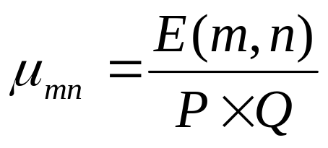
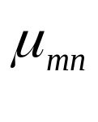
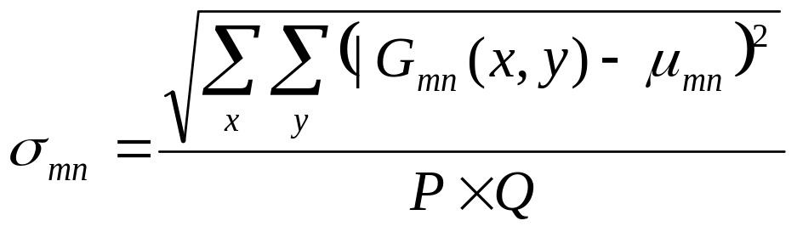
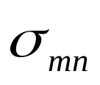
การคำนวณหาค่าเฉลี่ย และค่าเบี่ยงเบนมาตรฐานของลายนิ้วมือ
คือ ค่าเฉลี่ยของลายนิ้วมือที่ผ่านตัวกรองเกเบอร์แล้ว
คือ ค่าเบี่ยงเบนมาตรฐานของขนาดที่ได้จากการแปลงสัมประสิทธิ์

Slide 24

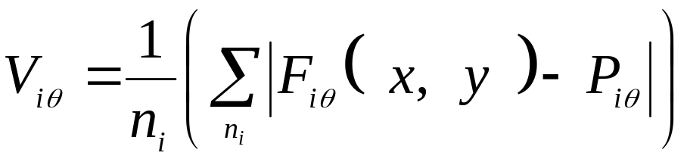






Feature Vector
หาค่า Feature ( ) จากสมการ
คือ Average absolute deviation from the mean
- direction filtered image for sector
=
Number of pixel in
Mean of pixel values of
in sector

Slide 25
Matching
- เอาค่าฟิงเกอร์โค้ดที่ได้มาเทียบกับฟิงเกอร์โค้ดในฐานข้อมูล เพื่อหาค่าที่ใกล้เคียงที่สุด
- ตรวจสอบว่าใกล้เคียงพอหรือไม่ที่จะระบุว่าเป็นลายนิ้วมือเดียวกัน
- นำค่าที่ได้น้อยที่สุดไปเปรียบเทียบกับค่าเทรชโฮล (Threshold) ที่ตั้งไว้ว่าจะต้องไม่เกิน 4.0 ( มาจากสถิติของการทดลอง แสดงไว้ในผลการทดลอง ) ถ้าน้อยกว่าก็แปลว่าเจอบุคคลนั้นๆ ในฐานข้อมูล

Slide 26
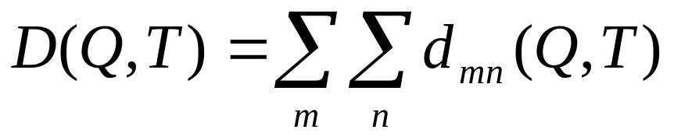
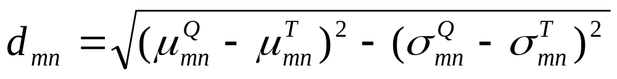
การวัดความคล้ายคลึงขององค์ประกอบบนพื้นผิวภาพ
Q คือ ภาพที่ต้องการนำมาเปรียบเทียบ
T คือ ภาพเป้าหมายที่ต้องการตรวจสอบค้นหาในฐานข้อมูล

Slide 27
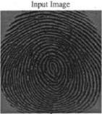
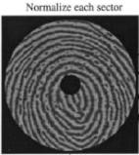


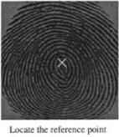
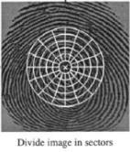
ขั้นตอนการทำงานของโปรแกรมตรวจสอบลายนิ้วมือ (อัลกอริทึม ข.)
ข้อมูลลายนิ้วมือในฐานข้อมูลของค่าเฉลี่ย และค่าเบี่ยงเบนมาตรฐาน
Matching with Threshold Value = 94%
หาค่าเฉลี่ย และค่าเบี่ยงเบนมาตรฐาน
Matching with Threshold Value
= 4.0
ชุดของข้อมูลลายนิ้วมือที่มีเปอร์เซ็นต์ความคล้ายคลึงตั้งแต่ 94 เปอร์เซ็นต์
Template FingerCode
Matching Result

Slide 28
ผลการทดลอง : การเปรียบเทียบอัลกอริทึม ก.
ค่าเทรชโฮล | มี,เจอ | ไม่มี,ไม่เจอ | มี,เจอผิด | มี,ไม่เจอ | ไม่มี,เจอ
4.5 | 28 | 3 | 18 | 2 | 25
4.2 | 27 | 10 | 12 | 9 | 18
4.1 | 27 | 15 | 12 | 9 | 13
4 | 26 | 20 | 13 | 9 | 8
3.9 | 20 | 22 | 11 | 17 | 6
3.8 | 19 | 25 | 8 | 21 | 3
3.6 | 14 | 28 | 6 | 28 | 0

Slide 29
ผลการทดลอง : การเปรียบเทียบอัลกอริทึม ข.
ค่าเทรชโฮล | มี,เจอ | ไม่มี,ไม่เจอ | มี,เจอผิด | มี,ไม่เจอ | ไม่มี,เจอ
4.5 | 29 | 3 | 16 | 3 | 25
4.2 | 28 | 17 | 11 | 9 | 11
4.1 | 28 | 20 | 11 | 9 | 8
4 | 28 | 23 | 11 | 9 | 5
3.9 | 24 | 21 | 9 | 15 | 7
3.8 | 22 | 26 | 6 | 20 | 2
3.6 | 18 | 28 | 4 | 26 | 0

Slide 30
ผลการทดลอง : การหาค่าเทรชโฮลของโปรแกรม
ค่าเทรชโฮล อัลกอริทึม ก. | TRUE | FALSE
4.5 | 40.79 | 59.21
4.2 | 48.68 | 51.32
4.1 | 55.26 | 44.74
4 | 60.53 | 39.47
3.9 | 55.26 | 44.74
3.8 | 57.89 | 42.11
3.6 | 55.26 | 44.74
ค่าเทรชโฮล อัลกอริทึม ข. | TRUE | FALSE
4.5 | 42.11 | 57.89
4.2 | 59.21 | 40.79
4.1 | 63.16 | 36.84
4 | 67.11 | 32.89
3.9 | 59.21 | 40.79
3.8 | 63.16 | 36.84
3.6 | 60.53 | 39.47

Slide 31
ผลการทดลอง : การหาค่าความคล้ายคลึงที่เหมาะสม
ค่าความคล้ายคลึง (เปอร์เซ็นต์) | มี,เจอ | ไม่มี,ไม่เจอ | มี,เจอผิด | มี,ไม่เจอ | ไม่มี,เจอ
97 | 15 | 26 | 7 | 26 | 2
94 | 28 | 23 | 11 | 9 | 5
90 | 28 | 22 | 11 | 9 | 6
ค่าความคล้ายคลึง (เปอร์เซ็นต์) | TRUE | FALSE
97 | 53.94737 | 46.05263
94 | 67.10526 | 32.89474
90 | 65.78947 | 34.21053

Slide 32
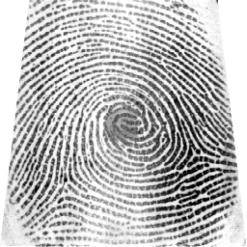
ผลการทดลอง : การหาจุดอ้างอิงของลายนิ้วมือ
รูปลายนิ้วมือที่รับมาจากเครื่องสแกนลายนิ้วมือ
รูปลายนิ้วมือที่ผ่านการหาจุดอ้างอิงแล้ว

Slide 33
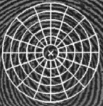
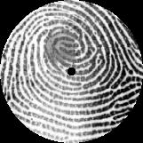
ผลการทดลอง : การแบ่งรูปออกเป็น sector
การแบ่งรูปเป็น 80 เซ็คเตอร์
ผลลัพธ์หลังจากการแบ่งเป็น 80 เซ็คเตอร์

Slide 34
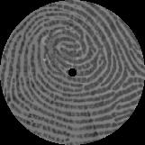
ผลการทดลอง : การนอมอลไลซ์
รูปลายนิ้วมือ ก่อนที่จะทำการนอมอลไลซ์
รูปลายนิ้วมือ หลังทำการนอมอลไลซ์

Slide 35








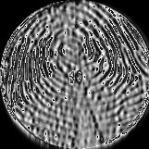
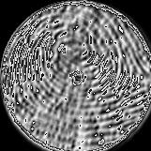
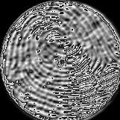
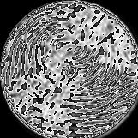
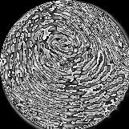
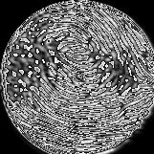
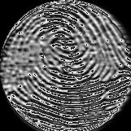
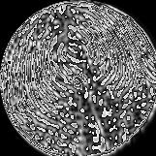
ผลการทดลอง : การกรองด้วยตัวกรองเกเบอร์
ตัวกรองเกเบอร์ที่มีทิศแตกต่างกัน คือ 0, 22.5,45, 67.5, 90, 112.5, 135, 157.5 องศา
รูปหลังจากการทำกระบวนการกรองด้วยตัวกรองเกเบอร์

Slide 36

ผลการทดลอง : การลงทะเบียนลายนิ้วมือของผู้ใช้
การลงทะเบียนลายนิ้วมือของผู้ใช้

Slide 37

ผลการทดลอง : การยืนยันตัวบุคคล
แสดงผลของการค้นหาแล้วพบลายนิ้วมือในฐานข้อมูลตรงกับลายนิ้วมือของผู้ใช้

Slide 38

ผลการทดลอง : การยืนยันตัวบุคคล
แสดงผลของการค้นหาแล้วไม่พบลายนิ้วมือในฐานข้อมูลตรงกับลายนิ้วมือของผู้ใช้

Slide 39

ผลการทดลอง : การแก้ไขข้อมูลส่วนบุคคล
การเลือกแก้ไขข้อมูลส่วนบุคคลของผู้ใช้

Slide 40

ผลการทดลอง : การแก้ไขข้อมูลส่วนบุคคล
แสดงรูปของการตรวจสอบลายนิ้วมือ หลังจากการแก้ไขข้อมูลส่วนบุคคลแล้ว

Slide 41

ผลการทดลอง : การเรียกดูฐานข้อมูล
ขั้นตอนการเรียกดูฐานข้อมูล

Slide 42

ผลการทดลอง : การเรียกดูฐานข้อมูล
ฐานข้อมูลของระบบตรวจสอบลายนิ้วมือ

Slide 43

ผลการทดลอง : การลบข้อมูลส่วนบุคคล
ขั้นตอนของการลบข้อมูลส่วนบุคคล ในฐานข้อมูลของระบบ

Slide 44

ผลการทดลอง : การลบข้อมูลส่วนบุคคล
แสดงผลของการลบข้อมูลส่วนบุคคล ในฐานข้อมูล

Slide 45
สรุปผลที่ได้จากการทำงานของโปรแกรม
ปัจจัยที่มีผลต่อการตรวจสอบลายนิ้วมือของโปรแกรมตรวจสอบลายนิ้วมือ
ความชื้นของลายนิ้วมือ
การหาจุดอ้างอิงของลายนิ้วมือ
ลักษณะของภาพลายนิ้วมือที่ได้จากเครื่องสแกนลายนิ้วมือ จะต้องเป็นภาพในลักษณะตรง
จุดอ้างอิงของลายนิ้วมือ จะต้องอยู่ในบริเวณกึ่งกลางของภาพลายนิ้วมือ

Slide 46
สรุปผลของการเลือกใช้อัลกอริทึม
เปอร์เซ็นต์ความถูกต้องของการยืนยันบุคคลเมื่อใช้อัลกอริทึม ข. จะสูงกว่าการใช้อัลกอริทึม ก. และค่าเปอร์เซ็นต์ความผิดพลาดของการยืนยันบุคคลของอัลกอริทึม ข. ก็ต่ำกว่าการใช้อัลกอริทึม ก.

Slide 47
สรุปผลที่ได้จากการหาค่าเทรชโฮลที่มีประสิทธิภาพสูงสุด
ค่าเทรชโฮลที่นำมาใช้ในโปรแกรมตรวจสอบลายนิ้วมือ จะมีค่าเท่ากับ 4.0 ซึ่งได้มาจากการทดลองหลายๆ ครั้ง เปรียบเทียบกับการลองใช้ค่าเทรชโฮลเท่ากับค่าอื่นๆ

Slide 48
สรุปผลที่ได้จากการหาค่าเทรชโฮลที่มีประสิทธิภาพสูงสุด
ประสิทธิภาพของโปรแกรมตรวจสอบลายนิ้วมือ แบ่งเป็น 5 กรณี
มีประสิทธิภาพของความถูกต้องในกรณีที่มีข้อมูลอยู่ในฐานข้อมูล และยืนยันตัวบุคคลได้ถูกต้อง เพิ่มขึ้นเป็น 71.79 เปอร์เซ็นต์
มีประสิทธิภาพในกรณีที่มีข้อมูลอยู่ในฐานข้อมูลแล้ว แต่ยืนยันตัวบุคคลผิดคน ลดลงเหลือเพียง 28.21 เปอร์เซ็นต์
มีประสิทธิภาพในกรณีที่บุคคลไม่มีข้อมูลอยู่ในฐานข้อมูล เมื่อยืนยันตัวบุคคลแล้ว จะต้องไม่พบข้อมูลของบุคคลคนนั้น จะมีค่าเป็น 82.14 เปอร์เซ็นต์

Slide 49
สรุปผลที่ได้จากการหาค่าเทรชโฮลที่มีประสิทธิภาพสูงสุด
ในกรณีของบุคคลที่มีข้อมูลอยู่ในฐานข้อมูลแล้ว แต่ยืนยันไม่เจอข้อมูลของบุคคลคนนั้น จะเพิ่มขึ้นเป็น 45 เปอร์เซ็นต์ ซึ่งในด้านการรักษาความปลอดภัยนั้น จะเห็นว่าการยืนยันตัวบุคคลแล้วแสดงผลเป็นไม่พบข้อมูล จะดีกว่าการยืนยันตัวบุคคลแล้ว พบเป็นข้อมูลของบุคคลคนอื่น
ในกรณีที่ไม่มีข้อมูลอยู่ในฐานข้อมูล แล้วไปพบเป็นข้อมูลของบุคคลคนอื่น จะเป็น 17.86 เปอร์เซ็นต์

Slide 50
สรุปผลของค่าความคล้ายคลึงที่จะนำมาใช้
ค่าความคล้ายคลึงที่เหมาะสมกับอัลกอริทึม ข. ที่ใช้เป็นอัลกอริทึมของโปรแกรมตรวจสอบลายนิ้วมือ เท่ากับ 94 เปอร์เซ็นต์ โดยที่
- ค่าเปอร์เซ็นต์ของความถูกต้องในการยืนยันบุคคลด้วยลายนิ้วมือ เท่ากับ 67.11 เปอร์เซ็นต์
- ค่าเปอร์เซ็นต์ความผิดพลาดในการยืนยันบุคคลด้วยลายนิ้วมือ เท่ากับ 32.89 เปอร์เซ็นต์

Slide 51
Question and Answer

Slide 52

1.Reference Point Location #1#
The least mean square orientation estimation algorithm
มีขั้นตอนการทำงาน คือ
แบ่ง ซึ่งเป็นรูปภาพ input ให้เป็น nonoverlapping block ของรูปขนาด w x w

Slide 53








1.Reference Point Location #2#
คำนวณ Gradients และ ซึ่งแต่ละ pixel จะขึ้นอยู่กับความต้องการในการคำนวณ
ประมาณ local orientation ของแต่ละ block ที่ตรงกลางของ pixel โดยใช้สมการต่อไปนี้

Slide 54





1.Reference Point Location #3#
คือ The Least Square Estimate
โดยที่
ของ The Local Ridge Orientation ที่ตรงกลาง Block ของ Pixel
ที่แสดงทิศทางที่ตั้งฉากกับทิศทางของ Fourier Spectrum ของ Window ขนาด

Slide 55




2.Summary of Reference Point #1#
ที่ได้เคยอธิบายไว้แล้วด้านบน
ประมาณค่าของ Orientation Field
โดยใช้ขนาดของ Window เป็น
Convert The Orientation Image ให้เป็น Continuous Vector Field
โดยใช้สมการ ดังนี้

Slide 56


2.Summary of Reference Point #2#
และ
แล้วหา Lowpass Filtering โดยใช้สมการ คือ

Slide 57




2.Summary of Reference Point #3#
และ
โดยที่
คือ 2 Dimensional Lowpass Filter
หลังจากนั้นก็จะคำนวณ The Smoothed Oriented Field

Slide 58






2.Summary of Reference Point #4#
คำนวณค่าเฉพาะ Sine Component ของ
ดังนี้
ซึ่งคือ Label Image ที่ใช้ Reference Point เป็นตัวชี้
กำหนดค่า

Slide 59




2.Summary of Reference Point #5#
หาค่าสูงสุดของ
และ Assign to Reference Point
แทนขนาดของ Window ที่เป็น
ด้วย
Pixels

Slide 60



2.Summary of Reference Point #6#

